Slide 1

Universidad del Pacífico
Programa de Sociología
TEORIA SOCIOLOGÍCA II – K. MARX – G SIMMEL
CONCEPTOS BÁSICOS DE LA SOCIEDAD CAPITALISTA
Profesora : Mg. Gloria Inés Montoya D
No reproducir sin autorización de la autora
febrero - julio de 2026

Slide 2
ESTRUCTURA ECONOMICA DE LA SOCIEDAD
Una producción determinada, por lo tanto -dice Marx-, determina un consumo, una distribución, un intercambio determinados y relaciones recíprocas determinadas de estos diferentes momentos.
Se llama CONSUMO INDIVIDUAL al consumo directo de los valores de uso por los individuos.
Se llama CONSUMO PRODUCTIVO al consumo de valores de uso como medios de producción. Los diferentes momentos tiene lugar una acción recíproca. Esto ocurre siempre en todos los conjunto orgánicos. CAP III , EL CAPITAL
La división técnica en los trabajos especializados aislados
producen mercancías, es decir, valores de uso que puedan ir al mercado para ser intercambiados por otros. Lo que cada trabajo especializado produce es sólo una parte del producto final

Slide 3
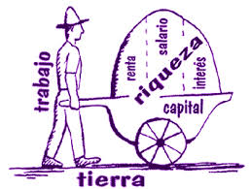

MODO DE PRODUCCIÓN
MODO DE PRODUCCIÓN se refiere a la la totalidad social como una estructura compleja y dominante, en la cual el nivel económico es determinante en última instancia.
ES DINÁMICA
Al mismo tiempo que produce bienes materiales en una forma que implica la división de los hombres de esa totalidad social en capitalistas y obreros, y que da origen a toda una ideología que favorece este tipo de producción y a una forma de poder que la defiende y la estimula, va continuamente reproduciendo sus condiciones de producción.

Slide 4
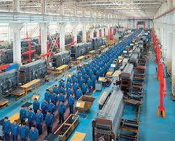
Elementos del materialismo histórico
En la historia se pueden distinguir distintas fases de desarrollo; lo que determina el paso de una fase a otra es un cambio en la forma en que se combinan las diversas relaciones de producción que coexisten en ella.
Las relaciones de producción que ocupan el lugar dominante en la estructura económica determinan el carácter de la fase. (ej Feudalismo, mercantilismo, industrialismo, post industrialismo

Slide 5
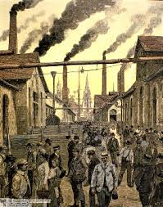
LA ESTRUCTURA SOCIAL
En el capitalismo, el modo de producción es la forma en que se estructura el proceso económico, determina que sea a la vez esta estructura la que ocupe el papel dominante.
El concepto de estructura a dominante se refiere a la estructura social global es compleja , está articulada en torno a las relaciones de producción, las que a su vez determinan otra estructuras: económica, jurídico-política o ideológica, desempeña el papel dominante dentro de la estructura social.

Slide 6
“…En la producción social de su vida, los hombres contraen determinadas relaciones necesarias e independientes de su voluntad, relaciones de producción que corresponde a una determinada fase de desarrollo de las fuerzas productivas materiales. El conjunto de estas relaciones de producción forma la estructura económica de la sociedad. La base real sobre lo que se levanta la superestructura jurídica y política y a la que corresponden determinadas formas de conciencias social…” (MARX, Prólogo a la Crítica de la economía política, Obras escogidas: 187)

Slide 7
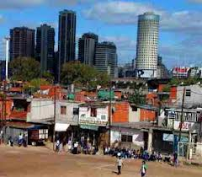
“…Las fuerzas productivas materiales de la sociedad entran en contradicción con las relaciones de producción existente, o lo que no es más que la expresión jurídica de esto, con las relaciones de propiedad (íbid, 188)
…El conflicto existente entre las fuerzas productivas sociales y las relaciones de producción (ibíd., 188)

Slide 8
MAPA CONCEPTUAL – ESTADO - SOCIEDAD CIVIL Y CONFLICTO
COMPONENTES
ESTADO
SOCIEDAD CIVIL
ESTRUCTURA DEL ESTADO, FORMAS DE DOMINACION Y DE GOBIERNO
MODELOS EN LA MODERNIDAD
Donde se expresan
EN ESTA RELACIÓN SE EXPRESA
LAS CLASES SOCIALES EN RELACIÓN DE DOMINACIÓN Y SUBORDINACIÓN
GRUPOS Y ORGANIZACIONES SOCILAES
POSEE
ESTADO DEL BIENESTAR
ESTADO NEOLIBERAL
ESTADO “COMUNISTA”
REPRESENTACIÓN Y PODER POLITICO : PUEDE SER HEGEMONICO Y CON PODER PLITICO
SE EXPRESA EN
CONFLICTO SOCIAL
EN LAS ESFERAS ECONÓMICA, SOCIAL, POLITICA, IDEOLÓGICA – CULTURA L, ENTORNO AMBIENTAL
DERIVA EN LA:
Implica
ANTAGONISMO – CONTRAPOSICION DE INTERESES, ACTORES Y COLECTIVIDADES
EXPRESION DE LA ACCION COLECTIVA Y MOVIMIENTOS SOCIALES
TRANSFORMACION EN LAS RELACIONES SOCIETARIAS

